Slide 1
Python基础
案例：微信个人号数据分析
授课老师：查永春

Slide 2
目录
01
知识点介绍
02
实战案例
03
小结

Slide 3
01
知识点介绍

Slide 4
知识点介绍
文件读取、保存
数据持久化
随机数的生成与使用
图像的处理
数据可视化
词云、分词
多线程
正则表达式

Slide 5
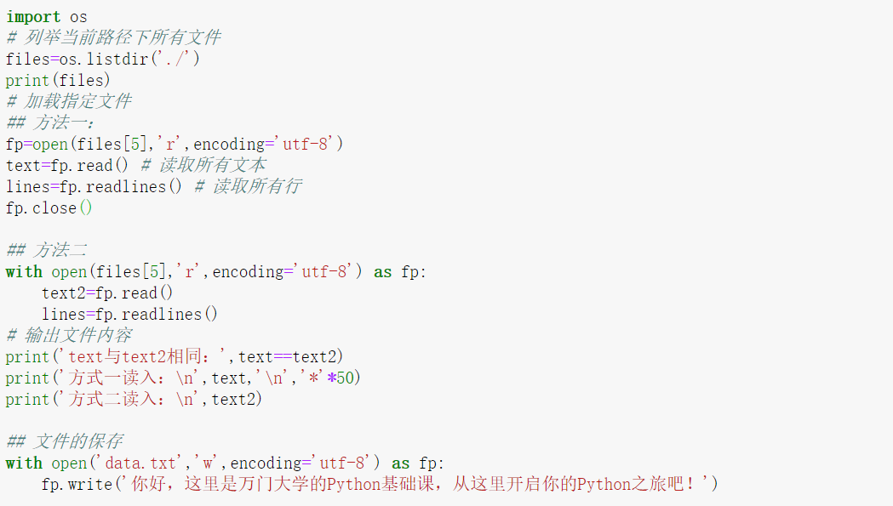
知识点介绍
文件读取、保存：使用os库

Slide 6
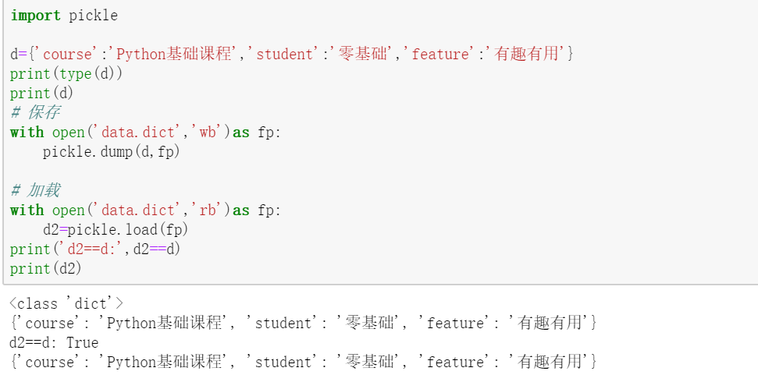
知识点介绍
数据持久化：内存中Python对象的序列化保存：pickle

Slide 7
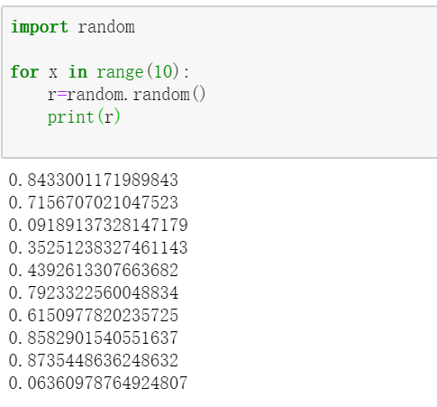
知识点介绍
随机数的生成与使用：random

Slide 8
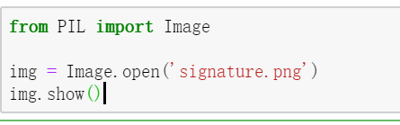
知识点介绍
图像的处理：PIL库

Slide 9
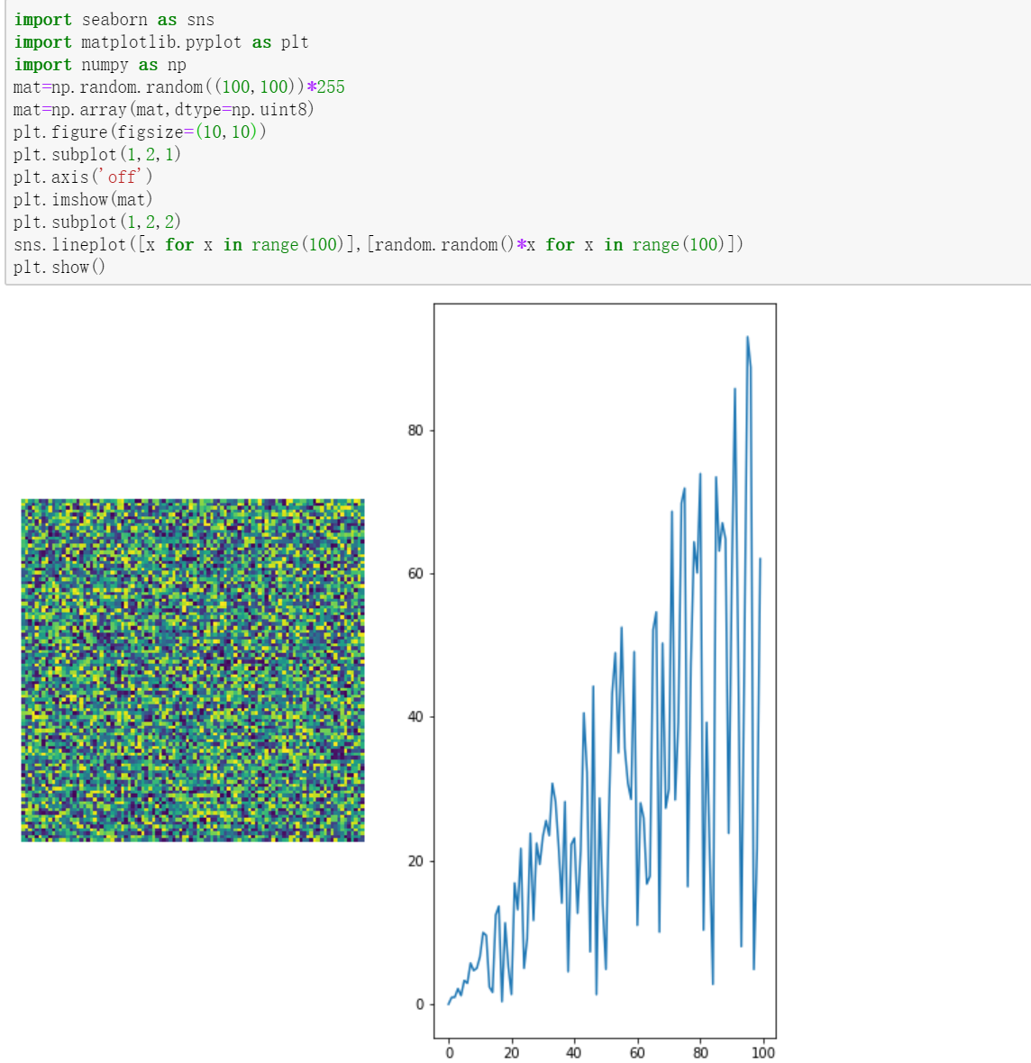
知识点介绍
数据可视化：seaborn、matplotlib

Slide 10
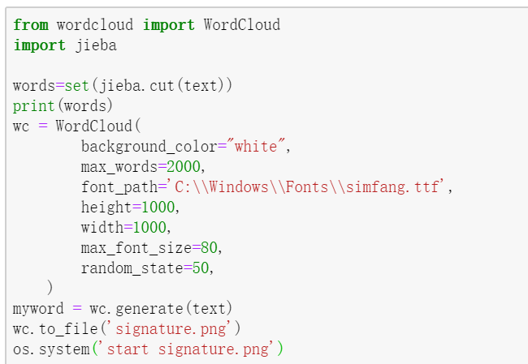
知识点介绍
词云、分词：jieba、wordcloud

Slide 11
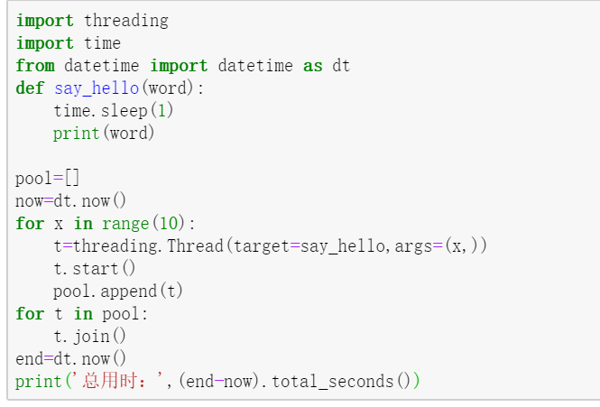
知识点介绍
多线程：threading

Slide 12
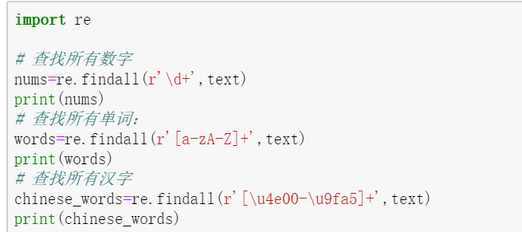
知识点介绍
正则表达式：re

Slide 13
02
实战案例

Slide 14
实战案例
微信登录：itchat.auto_login()
获取数据：
friends=itchat.get_friends(update=True)
with open("friends.data","wb")as fp:
pickle.dump(friends,fp)

Slide 15
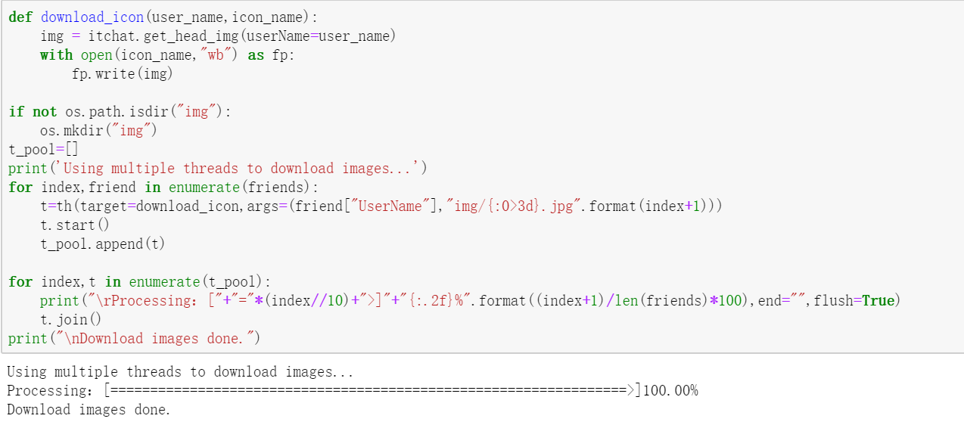
实战案例
下载头像：

Slide 16
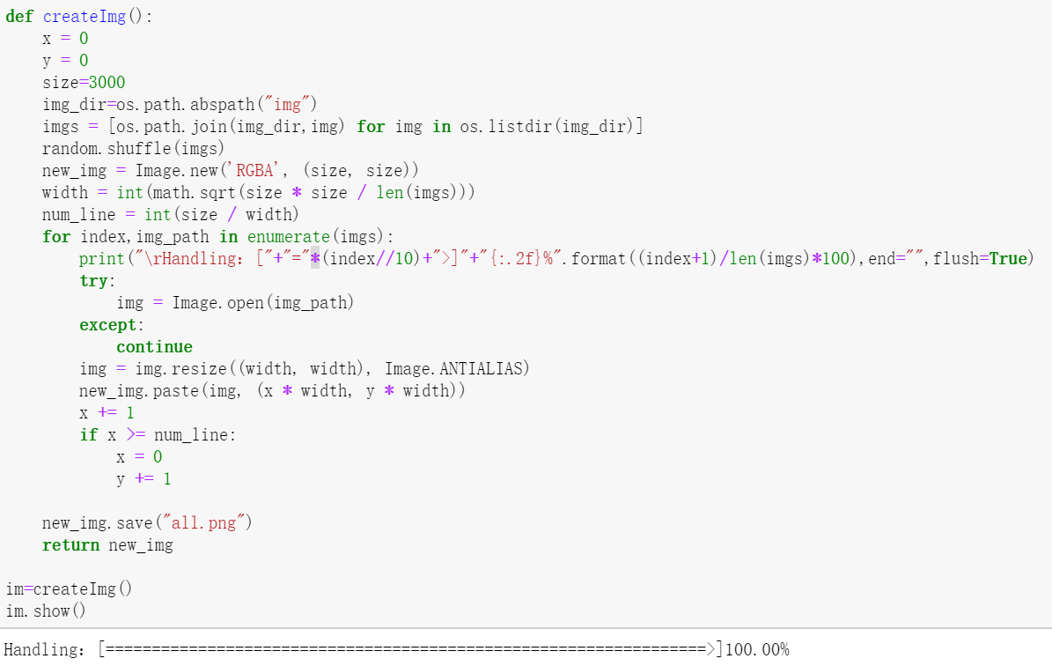
实战案例
拼接头像：

Slide 17
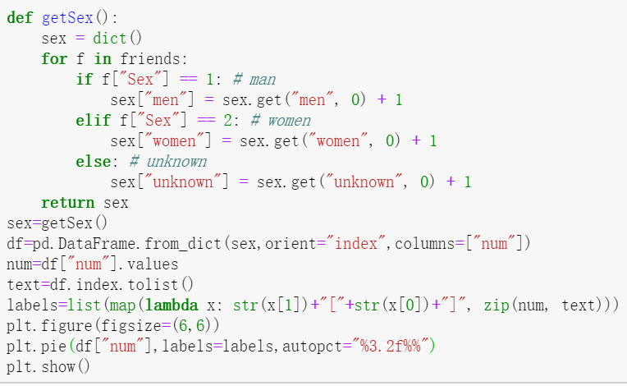
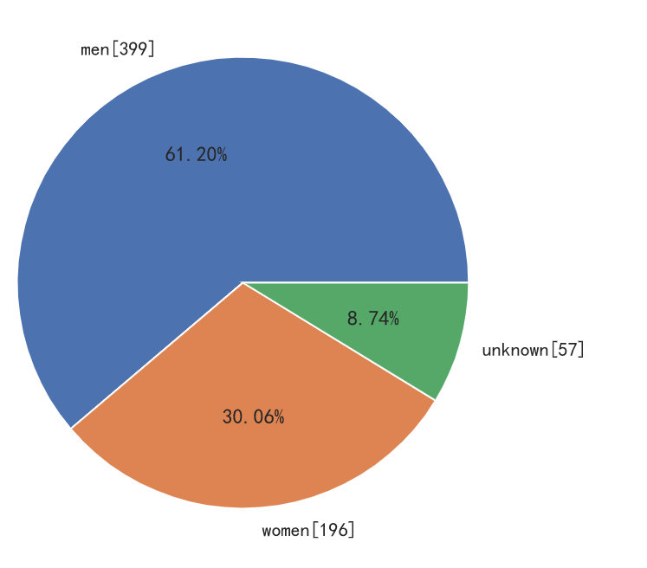
实战案例
可视化性别数据

Slide 18
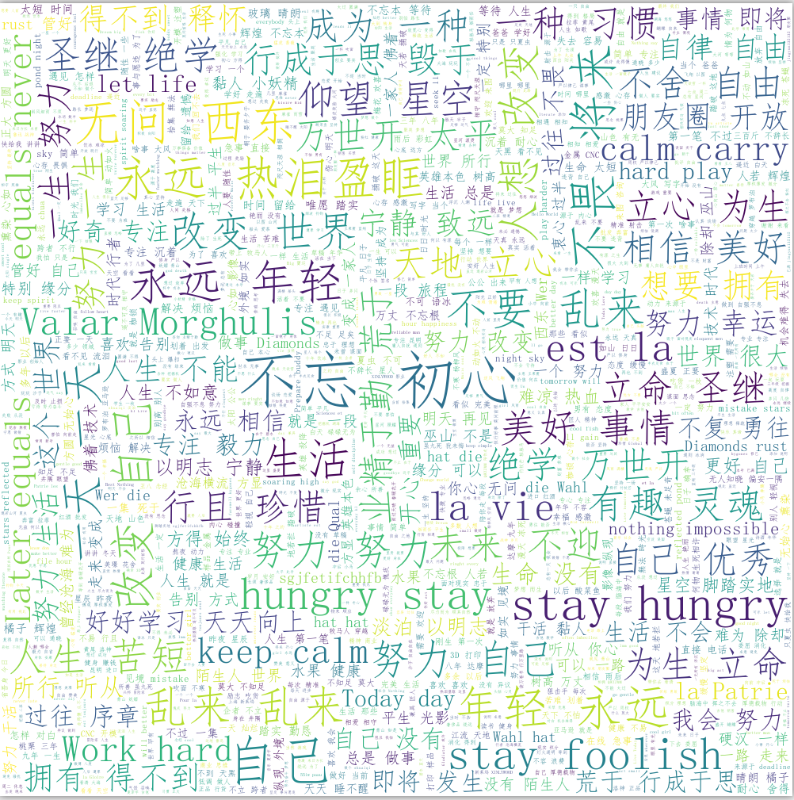
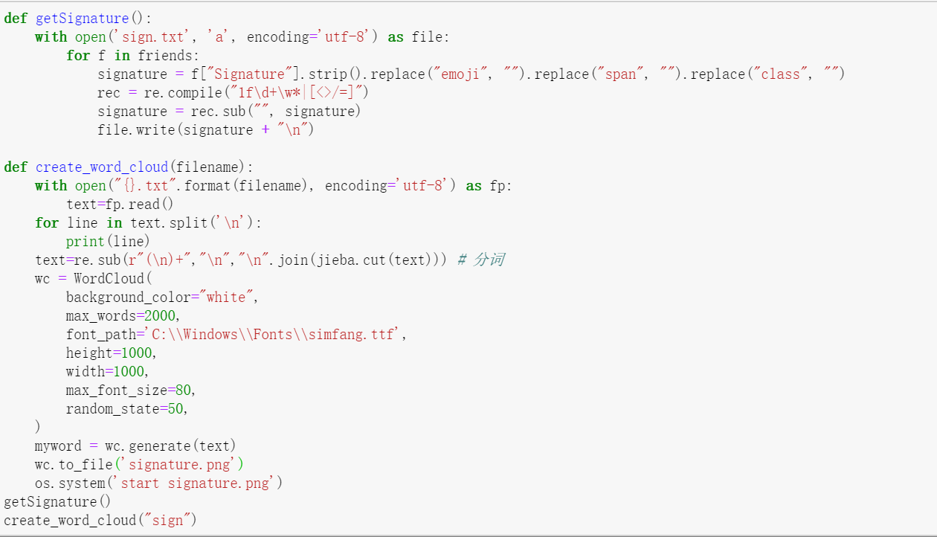
实战案例
可视化签名数据

Slide 19
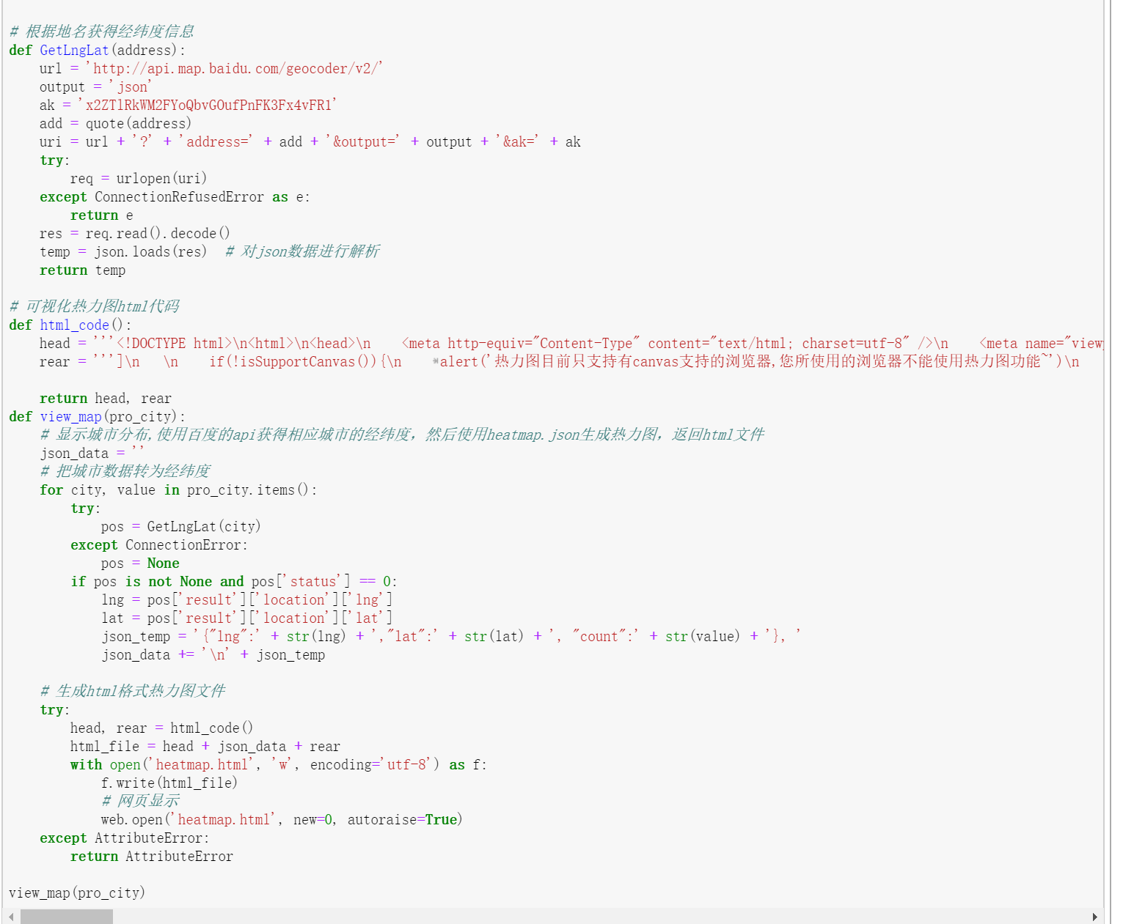
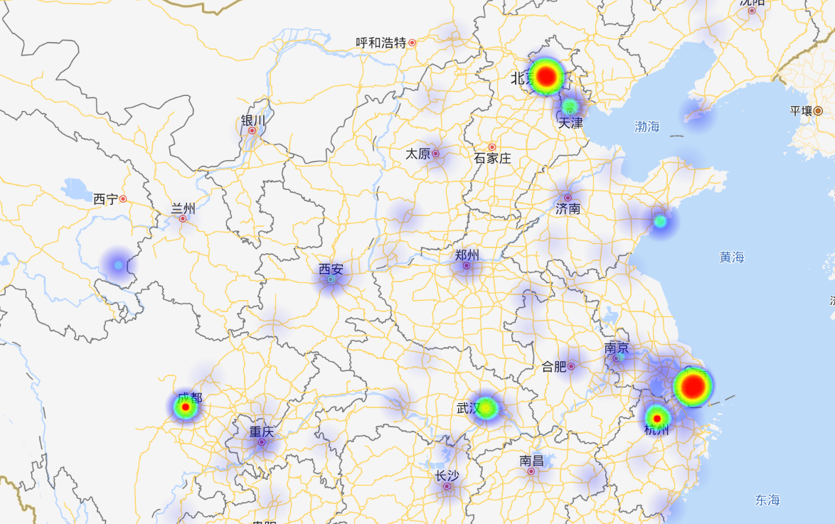
实战案例
可视化好友地区分布

Slide 20
03
小结

Slide 21
小结
知识点讲解
案例分析

Slide 22
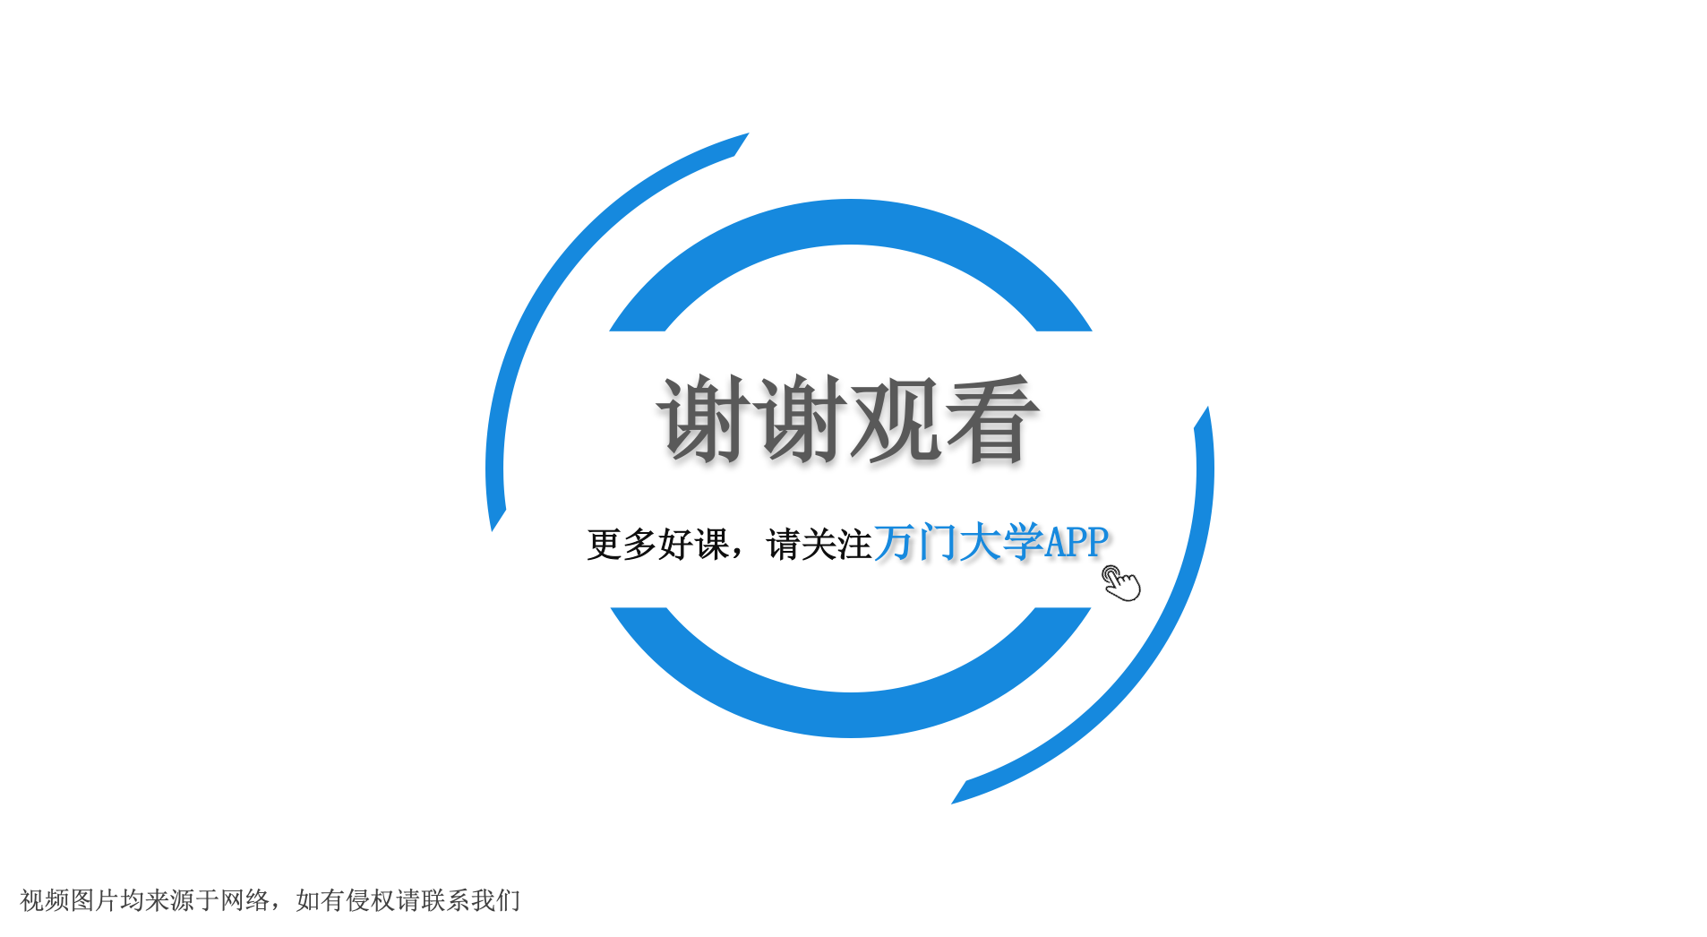

感谢聆听 批评指导
GENERAL EDUCATION TEACHING COURSEWARE

